Slide 1
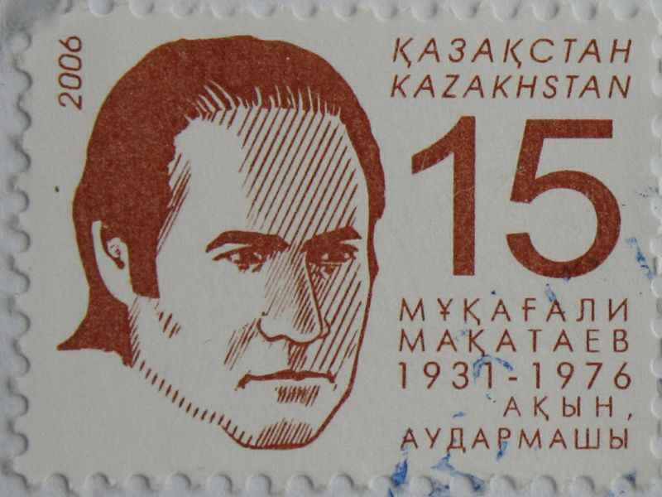

Slide 2
М.Мақатаев
/ Аққулар ұйықтағанда /

Slide 3
Сабақтың мақсаты:
1.Білімділігі: М.Мақатаевтың өмірі мен шығармашылығы бойынша өткен тақырыпты бекіту, қорытындылау.
2.Тәрбиелігі: сөз өнерінің қыр- сырымен таныстыру, ақын шығармашылығының кез-келгенін талдай білу дағдысын одан әрі қалыптыстыру, оқушының сөйлеу тілін дамыту.
3.Дамытушылығы:
Өз пікірі, эстетикалық талғамы бар сауатты оқырман дайындау. Ауызша да, жазбаша да, еркін, шешен, көркем сөйлеуге, жаза білуге дамыту.
Көрнекіліктері: ақын портреті, кітап көрмесі, ақын туралы айтылған ұлы адамдардың сөздері.

Slide 4
Сабақтың барысы:
І. Ұйымдастыру кезеңі.
А)кіріспе
Ә)сабақ жоспарымен таныстыру
| |. Қорытынды
|||. Үйге тапсырма

Slide 5
Сабақ жоспары:
1. / Мұқағалидай ақыны болған халық – бақытты / тест
2. Мұқағали өлеңдерінен үзінді оқу.
/ Қазақ поэзиясының күн –шуақты асқар биігі/ айтыс
3. / Шеңбер/ ойыны бойынша поэманы әңгімелеу .
4. /Бәйге/ - сұрақ- жауап
5. Топ бойынша проект.
6. Қорытынды. Бағалау. Үйге тапсырма

Slide 6
Құрметті өлең сүйер , өнер сүйер қауім. Бүгінгі сабақтың тамаша ақыны М. Мақатаевтың / Аққулар ұйықтағанда/ - атты поэмасы сабағымызды ашық деп жариялаймын.
Ақынмын деп мен қалай айта аламын,
Халқымның өзі айтқанын қайталадым.
Күпі киген қазақтың қара өлеңін,
Шекпен жауып өзіне қайтарамын.- деп ақынның өзі айтқандай,Мұқағали мен халықтың арасында рухани- табиғи байланыс мықты. Атырауға барсаң да , Арқа мен Алтайға барсаң да алдыңнан Мұқағали шығады. Біресе сәбише шаттанып, біресе қайғысын қара жер де ауырсынғандай кейіпте, енді бірде ақылы мен сезімін көзінен ғана ұқтырған сәл мұңдылау түрінде қарсы алдыңда батыр тұлғасымен қасқая қарап тұрғандай. Мұнайшы да Мұқағали әнін салады, балықшы да, малшы да Мұқағали жырымен айта алмай жүрген ойларын жұртқа естіртеді.

Slide 7
Енді сабағымыздың I бөліміне кіріселік.
«Мұқағалидай ақыны болған халық бақытты халық» Тест.
Өлең сөздің патшасы, сөз сарасы
Қиынынан қиыстырар ер данасы
Тілге жеңіл,жүрекке жылы тиіп,
Теп-тегіс жұмыр келген айналасы
Бөтен сөзбен былғанса, сөз арнасы
Ол – ақынның білімсіз бишарасы
Айтушы мен тыңдаушы көбі-надан,
Бұл жұрттың сөз танымас бір парасы... – деп Абай атамыз айтқандай
«Қазақ поэзиясының күн-шуақты асқар биігі» - деп аталатын бөліміне кезек берейік.
Мұқағали шығармаларынан 2 топ үзінді оқиды және сол үзінді Мұқағалидың қандай өлең жолдарынан екенін келесі топ атап өту . Айтыс. 10 ұпай

Slide 8
3. /Шеңбер/ ойыны бойынша поэманы әңгімелеу.
Н.Тілендиев /Аққу/ күйін тыңдай отырып ,/ Оятып, дүниені дел-сал қылып/ деп басталатын шумақтан /Аққулар ақ айдынды қалдырды да, тартты кеп ана отырған жағалауға/ деген тұсқа дейін 2 топ мәнерлеп оқиды.

Slide 9
4. /Дананың сөзі – ақылдың көзі / сұрақ- жауап
Сұрақтары:
1. Поэманың ! бөлімінен қандай әсер алдыңдар?
2. Ананың психологиялық жай-күйін ақын қалай берген?
3. Ананы қасиетті аққуға оқ атуға итермелеген не ?
4.Поэмада туған жер, Жетім көлдің сұлулығы, аққудың үні, қасиеті, ақынның сезімі өлеңде қалай берілген?
5.Поэманың ‼ бөлімінде оқиға қалай өзгерді?

Slide 10
6. «Аққулар ұйықтағанда» өлеңі қай жылы жазылды?
7. Білмеймін сор аттың ба, бақ аттың ба
Аққуға кезенерде ырым жасап,
/ Тым құрыса саусағыңды қанаттың ба -
деген жылқышы қарттың сөзінде қандай мән жатыр?
8. Халқымыз аққудан басқа тағы қандай аң, құстарды қасиетті деп есептейді ?
9. Неліктен аққуды атуға болмайды ?
10. М.Мақатаев шығармаларынан не сезіледі?

Slide 11
5. Проект. Қорытынды
Бағалау. Үйге тапсырма: / Аққу мен ана / - тақырыбына шығарма жазу.

